Slide 1
СЛЕД ВОЙНЫ В МОЕЙ СЕМЬЕ
НОМИНАЦИЯ: «МНЕ ВЫПАЛА ЧЕСТЬ ПРИКОСНУТЬСЯ К ПОБЕДЕ»
СЕМЬЯ КОЛЕСНИКОВЫХ,П.ТУНГАЛА

Slide 2
Великая Отечественная война! Как давно это было для нас и как недавно для истории. Великая война и Великая трагедия для нашего народа. Наверное, не осталось и семьи, которая не была бы задета этой кровопролитной войной. С каждым днём становится всё меньше и меньше свидетелей тех дней. Пока живы ветераны и труженики тыла, их знают и помнят, но многих уже нет с нами.

Slide 3
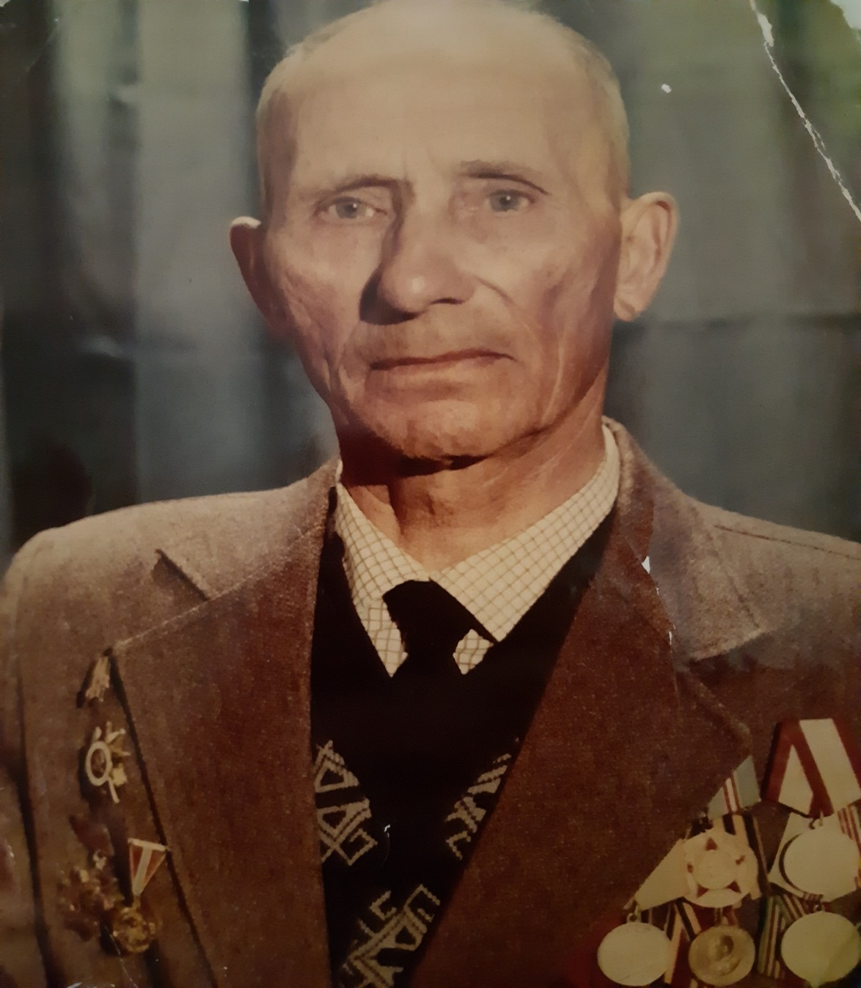
Я бы хотел рассказать о своем прадедушке – Фёдоре Иосифовиче Сизове, которого уже нет в живых, но он с нами благодаря памяти, потому, что он оставил свой след в жизни как и многие другие, прошедшие суровое испытание войной.

Slide 4
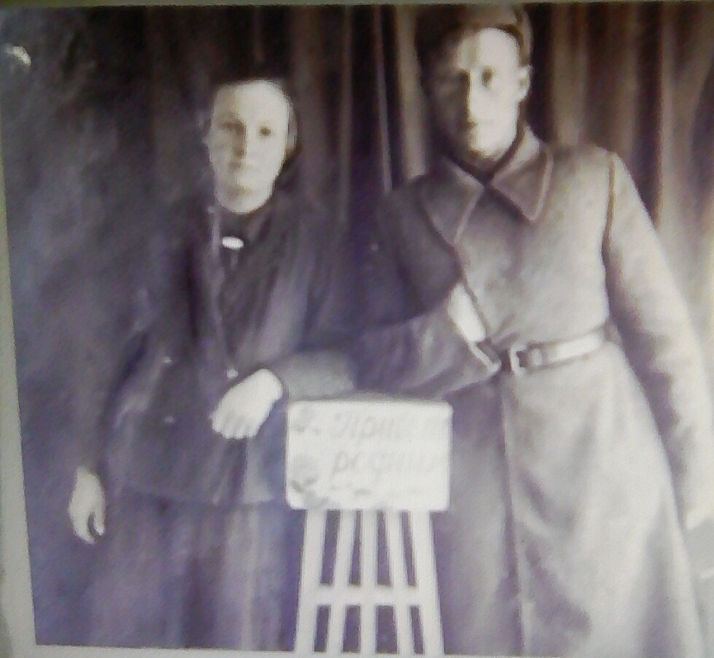
Родился 27.04.1914г. в Казахской ССР, в п.Щербакты. Работал в совхозе «сосновский» МТС «Медник» - ремонтировал трактора
Свой военный путь начал 16.07.1941г.
Дома его остались
ждать жена и
маленькая дочь(моя бабушка)

Slide 5
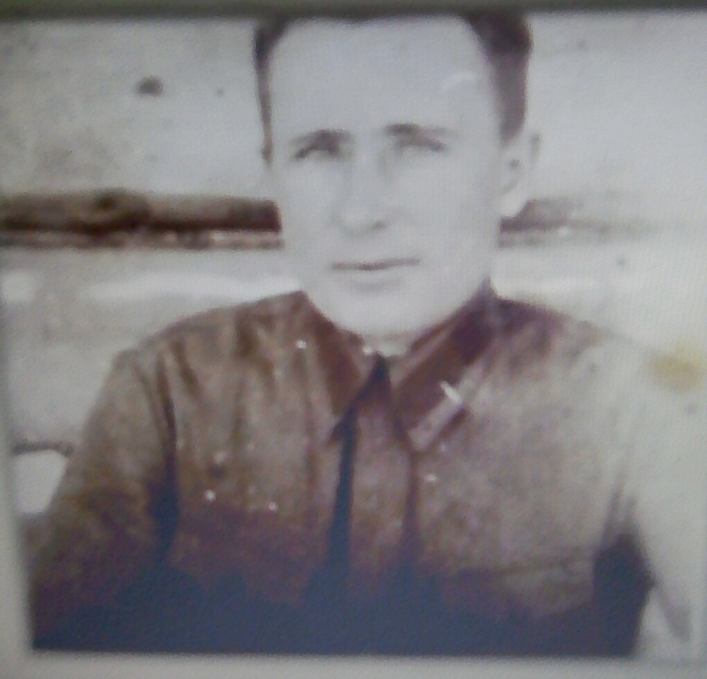
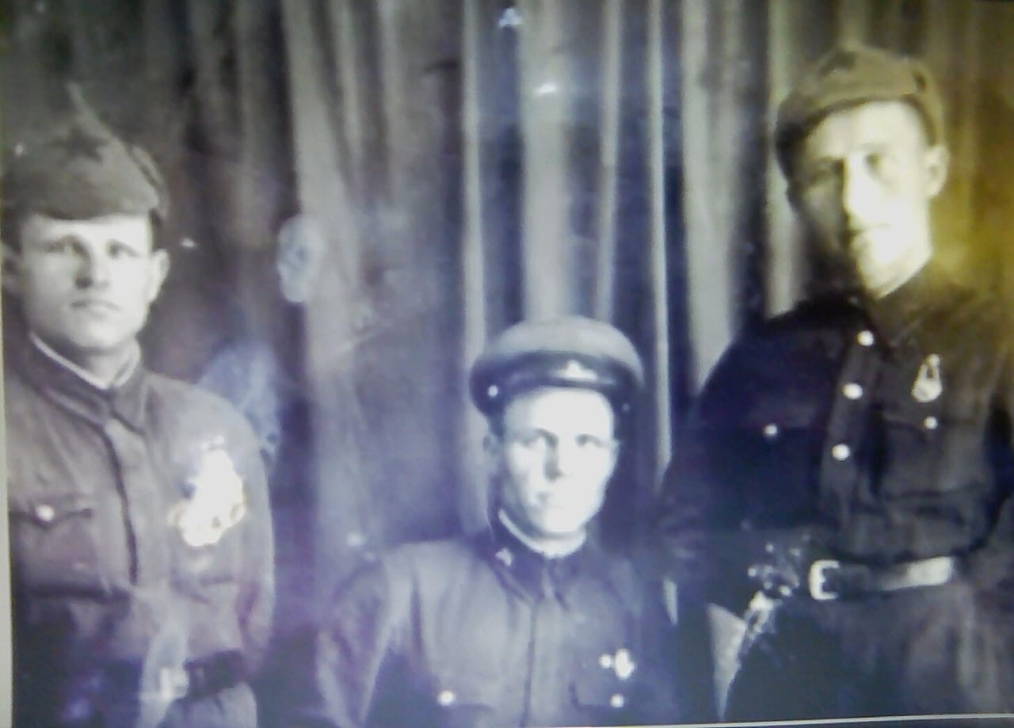
Звание: ст. сержант в РККА с 16.07.1941 года
Место призыва: Цюрупинский РВК, Казахская ССР, Павлодарская обл., Цюрупинский р-н
Место службы: 25 гв. мех. полк

Slide 6
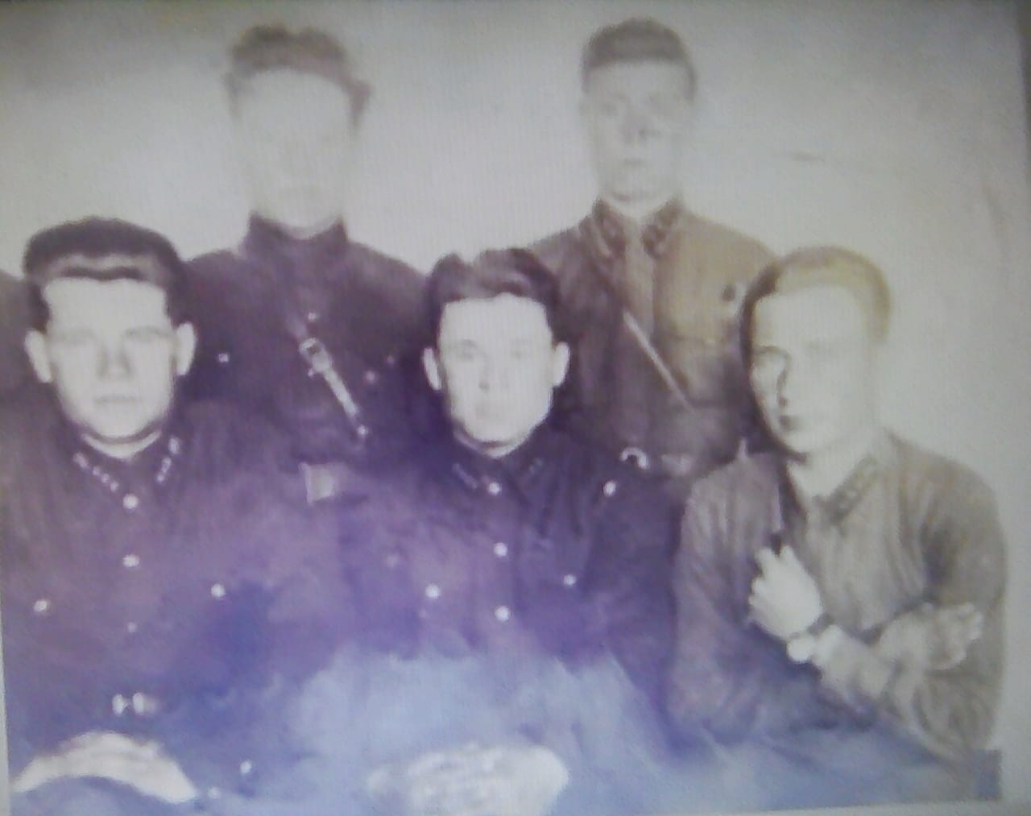
Воевал на Украине. Учавствовал в прорыве Блокады Ленинграда. Тысячи километров прошагал он по огненным дорогам войны, освобождая города и сёла от фашистских захватчиков.
Мой прадедушка дошёл до Берлина.

Slide 7
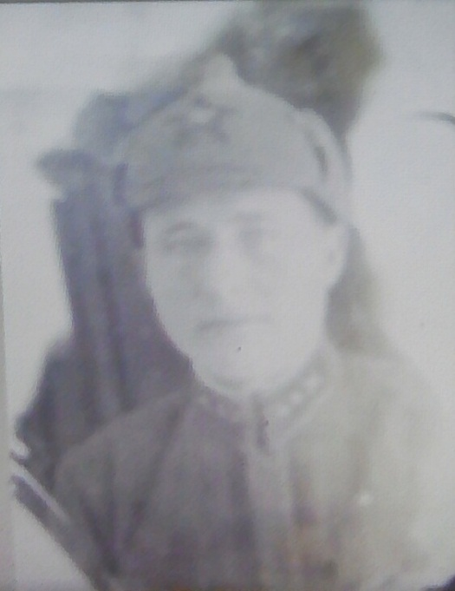
В боях за город Глейвитц, когда противник перешел в контратаку, и танками была прорвана телефонная связь, бесперебойно поддерживал радиосвязь между командиром бригады и комбатом,
будучи в окружении своим личным автоматом, отражал атаки немецкой пехоты, уничтожив при этом 5 гитлеровцев (получил ранение в плечо)

Slide 8

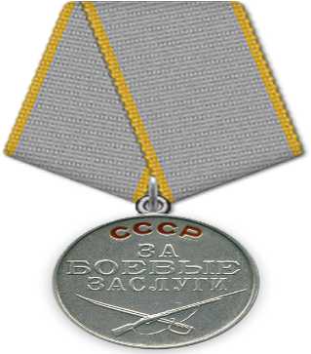
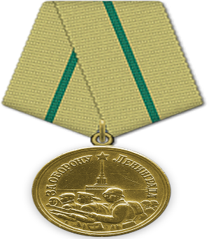
НАГРАДЫ
Орден Отечественной войны
II степени
№ наградного документа: 85 Дата наградного документа: 06.04.1985
Медаль «За боевые заслуги»
58/н
13.10.1945
Медаль «За оборону Ленинграда»
Акт
От: 06.07.1943 Издан: 1078 сп Архив: ЦАМО

Slide 9
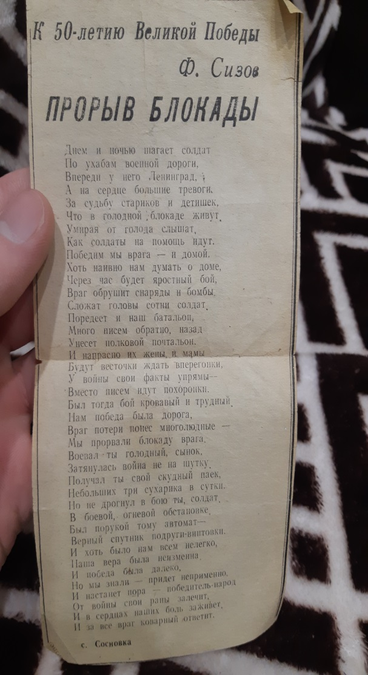
После войны вернулся в родной посёлок. Продолжил работу в совхозе.
На протяжении всей своей жизни писал стихи. Многие из них посвящены войне.
Некоторые были опубликованы в местной газете «Трибуна»

Slide 10
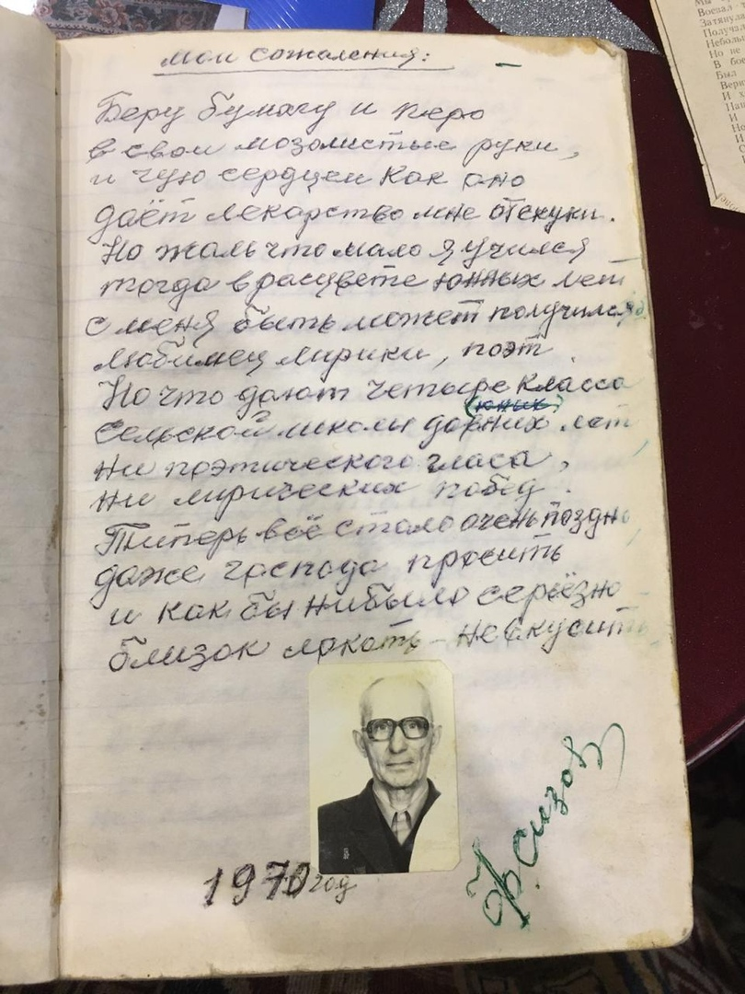
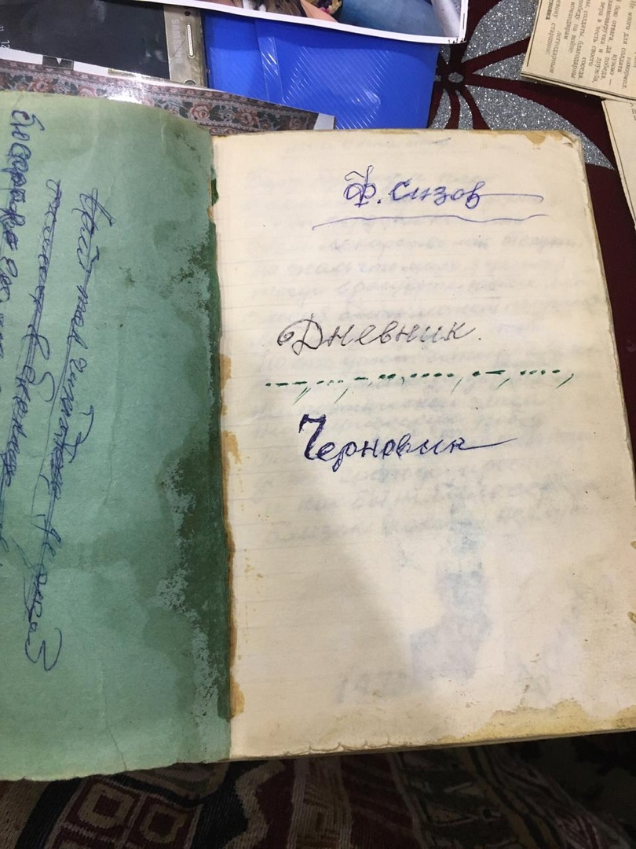
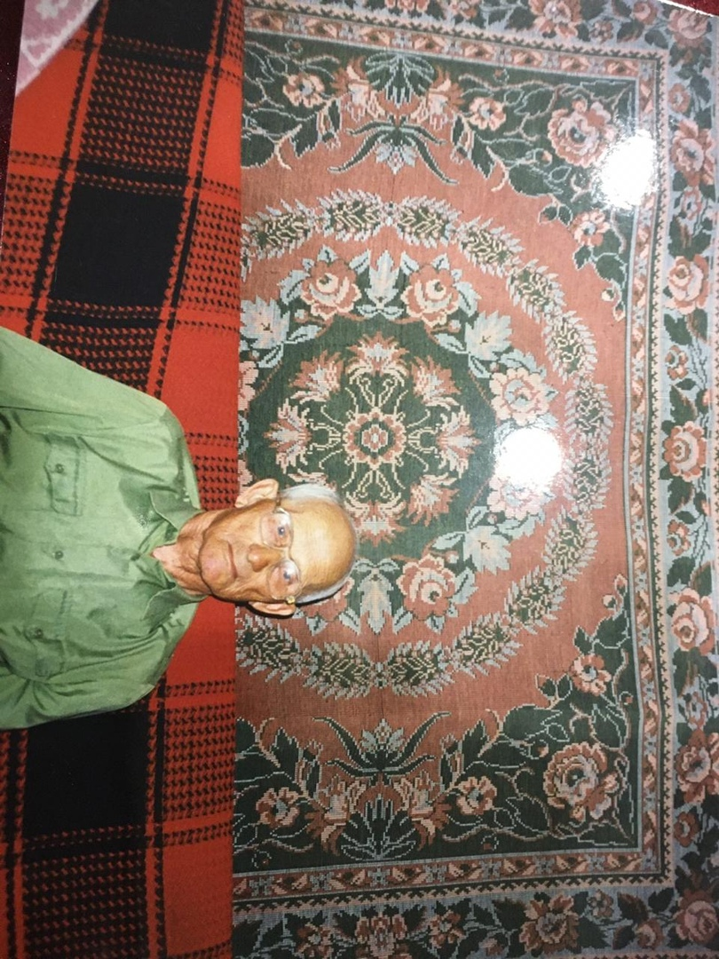

Slide 12
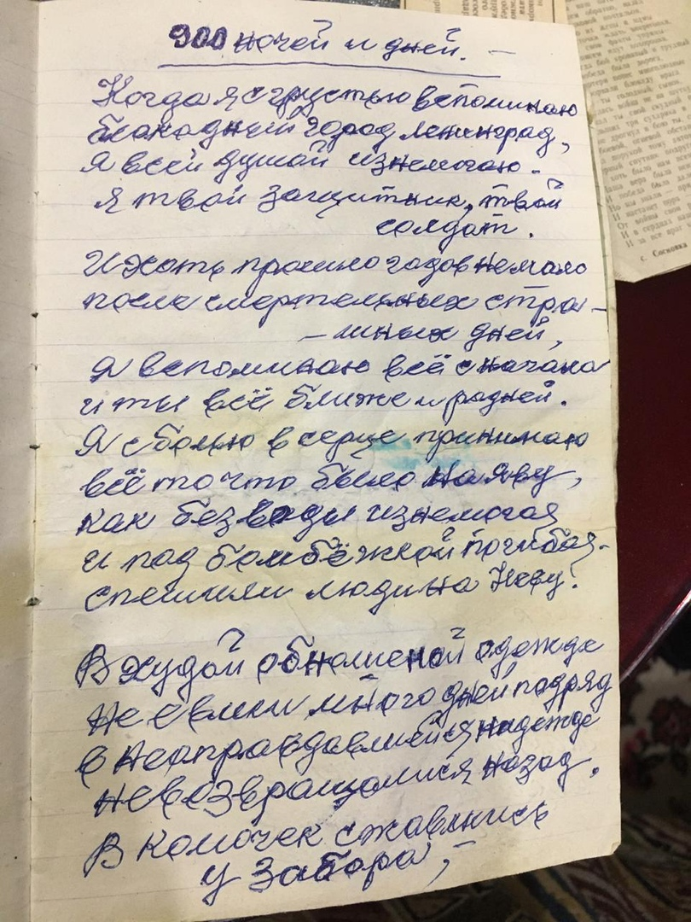
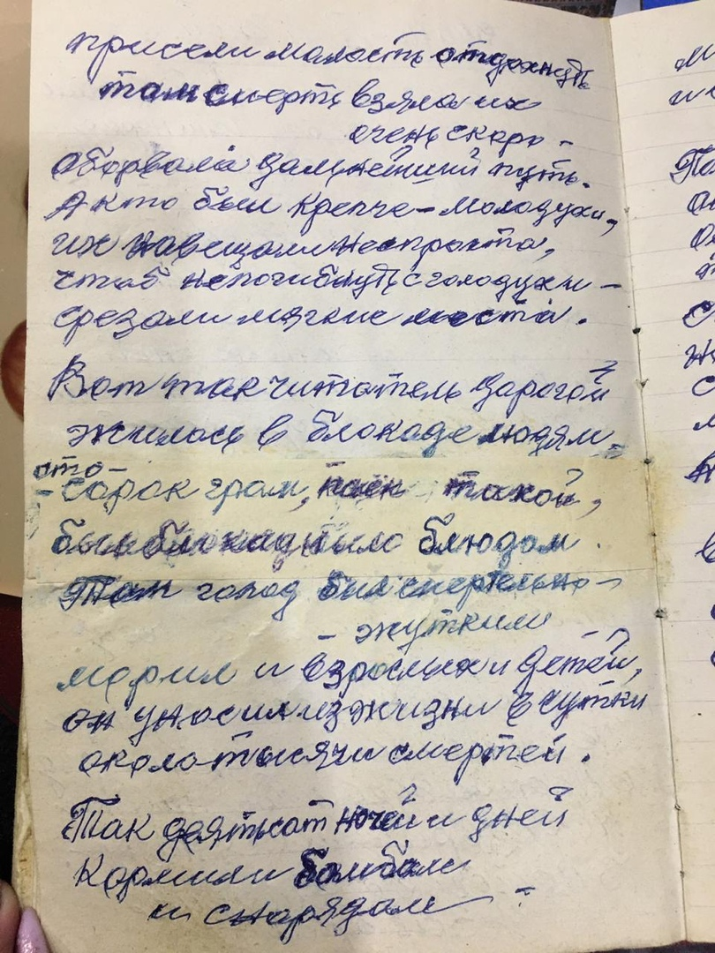

Slide 13
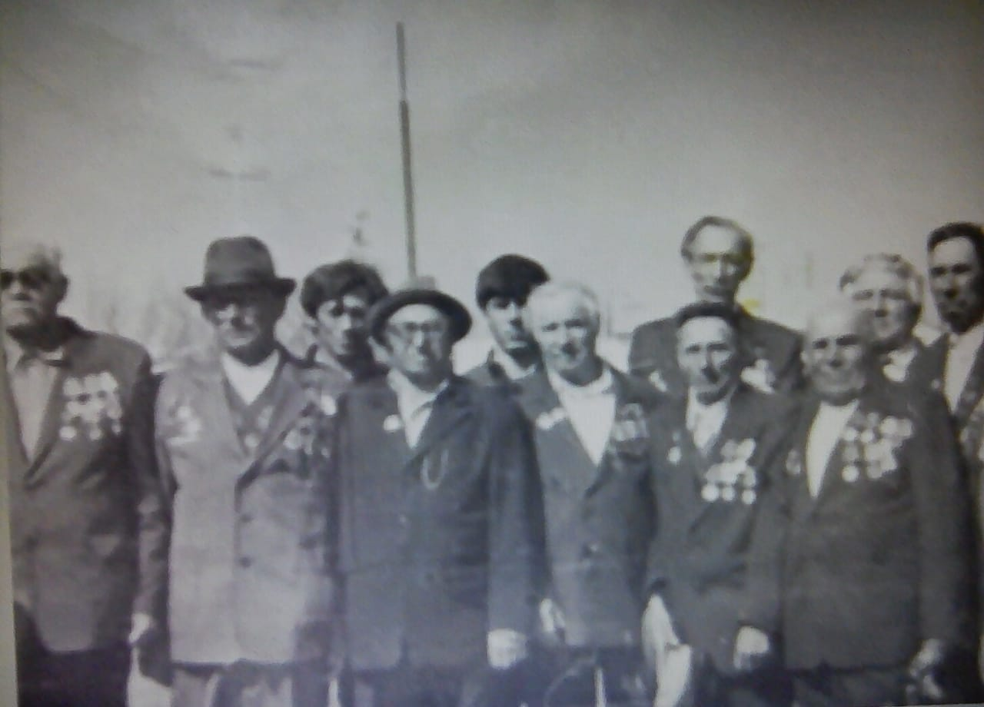
Сейчас моего прадеда, Фёдора Иосифовича уже нет в живых(27.06.2000г) Но память о нём навсегда останется в страничке нашей семейной истории и служит нам примером силы, отваги, мужества и любви к своей Родине!

Slide 14
В этом году мы отмечаем 75-ую годовщину Победы в Великой Отечественной войне. Наш долг - сохранить историческую память о подвигах участников, ветеранов Великой Отечественной Войны и тружеников тыла. Мы все должны гордиться нашими предками, которые спасли мир от фашистского ига, отстояли независимость нашей Родины. Мы обязаны помнить, какой ценой досталась Победа, и чтить их память.
НИКТО НЕ ЗАБЫТ, НИЧТО НЕ ЗАБЫТО…

Slide 15


